Slide 1

Комунальна установа
«Центр професійного розвитку педагогічних працівників
Вінницької міської ради»
Сучасна освітня технологія STREAM-освіта: здійснення міжпредметної інтеграції у ЗДО м. Вінниця – 2021 р.
Сокиринська Н.Д.,
консультант КУ «ЦПРПП ВМР»

Slide 2


65% сучасних дітей виростуть, опанувавши професіями, яких поки не існує сьогодні.
Майбутнім фахівцям потрібна всебічна підготовка і знання з самих різних областей технології, природничих наук та інженерії.

Slide 3

ГРАМОТНІСТЬ
КОМП’ЮТЕРНА ГРАМОТНІСТЬ
КОМПЕТЕНЦІЇ
КРИТИЧНЕ МИСЛЕННЯ
ОСОБИСТІ ЯКОСТІ
КОМАНДНА СПІВПРАЦЯ
НАВИЧКИ
ХХІ
СТОЛІТТЯ

Slide 4






Slide 5
STREAM=ІНТЕГРАЦІЯ
Природничі науки
Читання та письмо
Технології
Інженерія
Мистецтво
Математика

Slide 6
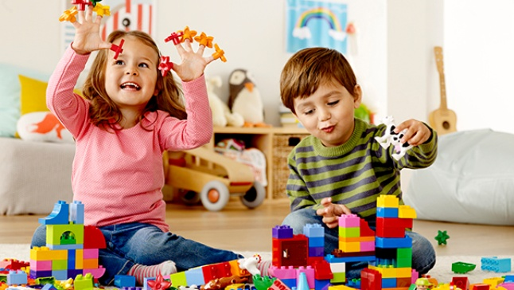

Slide 7

Занурює дитину у світ творчості та фантазії
Здійснює ранню діагностику здібностей
Конструювання та перші винаходи

Slide 8

Під STREAM – освітою дитини дошкільного віку ми розуміємо спеціально організований процес цілеспрямованого формування особистості, становлення і розвиток духовної сутності в єдності з оволодінням науковими знаннями та вміннями

Slide 9
Переваги STREAM-освіти
Надання впевненості у власних силах
Навчання за темами, а не за предметами
Використання знань у повсякденному житті
Підготовка дитини до технологічних інновацій у житті
Розвиток критичного мислення та вміння вирішувати проблеми
Розвиток інтересу до технічних дисциплін
Комунікація та командна робота
Креативні та інноваційні підходи до проектів

Slide 10
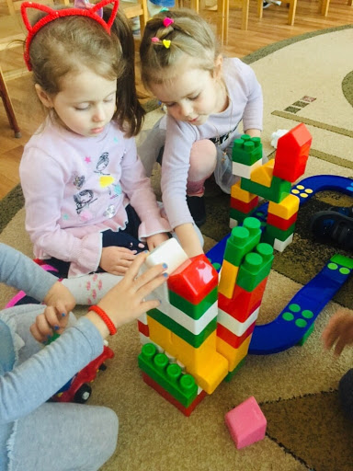
Сьогодні в Україні тематика STEM освіти набирає популярності. Існує державна установа – Інститут модернізації змісту освіти, що зазначає важливість STEM освіти для України та працює над впровадженням даної методики в освітніх закладах. На відміну від класичної освіти, за STEM дитина отримує набагато більше автономності. На процес навчання набагато менше впливають стосунки, що склалися між вихователем та вихованцем, що дає можливість більш об’єктивно оцінювати прогрес. За рахунок такої автономності, дитина вчиться бути самостійною, приймати власні рішення та брати за них відповідальність.
Ірина Стеценко. ЛЕГО-конструювання як компонент STREAM-освіти для дошкільників.
Катерина Крутій. Альтернативна програма
формування культури інженерного мислення
«STREAM-освіта, або Стежинки у Всесвіт»

Slide 11

АЛЬТЕРНАТИВНА ПРОГРАМА
формування культури інженерного мислення
«STREAM-освіта, або Стежинки у Всесвіт»
Видавництво ЛІПС

Slide 12
Мета програми
Допомогти дитині осягнути закономірності та взаємозв’язки довкілля
Сформувати цілісний світогляд, який допоможе їй не тільки використовувати знання для задоволення власних потреб, а й свідомо берегти природу
Діяти безпечно для себе та інших; сформувати основи культури інженерного мислення

Slide 13
Основні завдання програми
навчати дітей, досліджуючи, пізнавати довкілля, бути пильними, спостережливими, уважними;
формувати уявлення про причинно-наслідкові зв’язки у природі, різноманітність об’єктів довкілля;
аналізувати побачене, почуте й відчуте, висувати гіпотези та перевіряти їх;
порівнювати і класифікувати об’єкти довкілля за різними ознаками, виявляти схоже та відмінне, за можливістю пояснювати і знаходити закономірності;
помічати та вирішувати протиріччя, шукати інформацію для цього;
розуміти схеми і малюнки наочних моделей процесів;
навчати пояснювати свої висновки, доводити правильність своєї думки;
навчати бачити та встановлювати зв’язок між властивостями об’єктів і діями з ними в повсякденному житті;
розвивати творчу уяви дітей, функціональне та системне мислення;
навчати дітей правил безпеки в довкіллі;
створювати умови для розвитку проектної і дизайн-діяльності дітей передшкільного віку

Slide 14
Розподіл напрямів роботи за альтернативною програмою
Освітній напрям «Природничі науки , або Подорож Всесвітом
Освітній напрям «Технології», або Таємничі перетворення
Освітній напрям «Читання і письмо», або Мандрівка до Країни Слів
Освітній напрям «Інжирінг», або Маленькі винахідники
Освітній напрям «Мистецтво», або Таємниці Дивосвіту
Освітній напрям «Математика, Логіка», або Пізнаємо красу чисел і геометричних фігур

Slide 15

Види дитячої діяльності
ІГРОВА
МУЗИЧНА
КОМУНІКАТИВНА
РУХОВА
КОНСТРУКТИВНА
ОБРАЗОТВОРЧА
ПІЗНАВАЛЬНО-ДОСЛІДНИЦЬКА
ХУДОЖНЯ ЛІТЕРАТУРА І ФОЛЬКЛОР

Slide 16




Видавництво ЛІПС

Slide 17
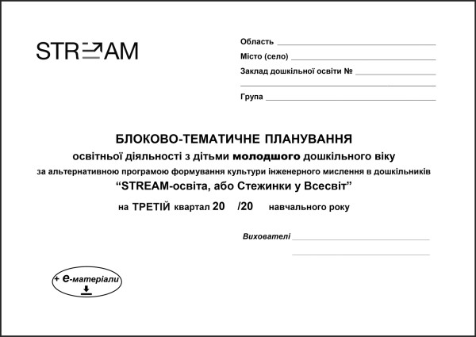



Slide 18
Тематичне планування
Забезпечує гнучкість роботи педагога
Легше для впровадження
Напрями STREAM взаємодіють, але не виділяємо кожний окремо

Slide 19
Сходинки пізнання світу дитиною дошкільного віку у STREAM-освіті:
створюємо емоційний образ об’єкту за допомогою живопису, музики, танцю, літератури
взаємодоповнюємо та порівнюємо враження, активізуємо власний досвід дитини
переходимо від емоційного образу об’єкту до наукового

Slide 20





Інтегрований освітній процес у ЗДО
Інтегровані заняття (у тому числі комплексні, тематичні, домінантні, тощо);
Інтегрований (тематичний день);
Інтегрований цикл.

Slide 21

Вимоги до інтегрованих занять
Інтегроване заняття – це особливим чином організована елементарна навчальна діяльність дошкільників, зміст якої має складну структуру, що охоплює кілька різних компонентів, характеризується визначеними відношеннями і силою взаємодії, сприяє формуванню у дошкільників цілісної картини Всесвіту.

Slide 22
Структура інтегрованих занять
ЧІТКІСТЬ
КОМПАКТНІСТЬ
СТИСЛІСТЬ
ЛОГІЧНА ВЗАЄМООБУМОВЛЕНІСТЬ
ІНФОРМАТИВНА МІСТКІСТЬ

Slide 23

Розвивальні акценти
Підкреслення (надання переваг) певного положення, явища, події тощо, яке сприяє процесу руху від нижчого до вищого щабля, у результаті чого відбувається зміна якості предмета, явища, діяльності, перехід до новішого прогресивнішого.

Slide 24

Пріоритетні форми презентації пізнавальної інформації
Освітні ситуації
Освітні подорожі
Бесіда з використанням відкритих запитань
Едьютеймент
Ігри
Спостереження
Досліди-дослідження
Створення колекцій
Моделювання явищ та процесів
Віртуальна та реальні екскурсії
Міні-музеї
Заняття – милування природою
Сторітеллінг
Етюди під музику
Інтерактивна пізнавальна казка та історія
Пізнавальні презентації з інтерактивними елементами

Slide 25
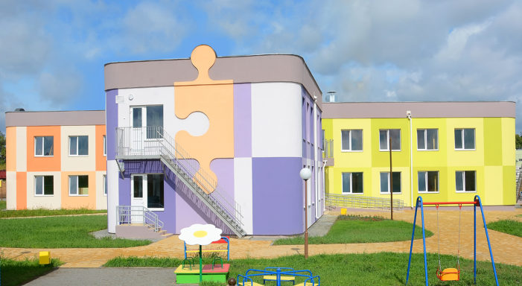
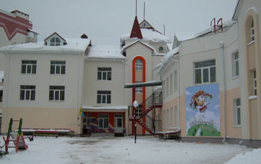
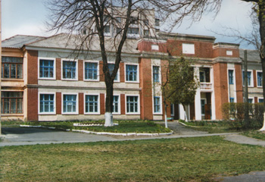
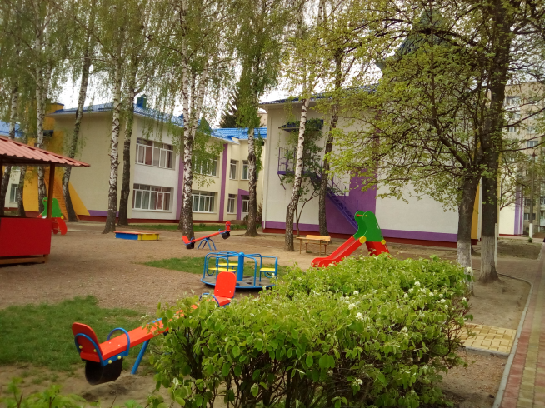
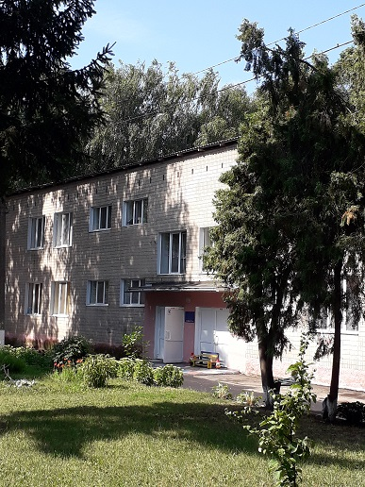
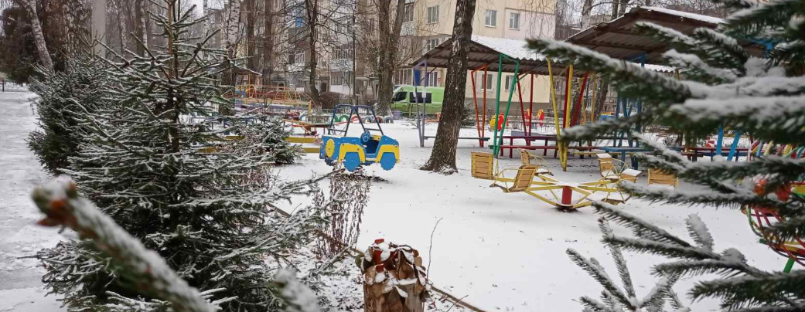
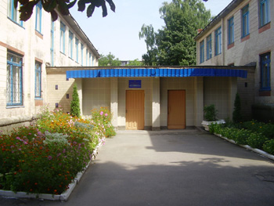
Географія впровадження STREAM-освіти у ЗДО м. Вінниці
КЗ «ДНЗ № 7 ВМР»
КЗ «ДНЗ № 15 ВМР»
КЗ «ДНЗ № 21 ВМР»
КЗ «ДНЗ № 36 ВМР»
КЗ «ДНЗ № 50 ВМР»
КЗ «ДНЗ № 72 ВМР»
КЗ «ДНЗ № 73 ВМР»

Slide 26

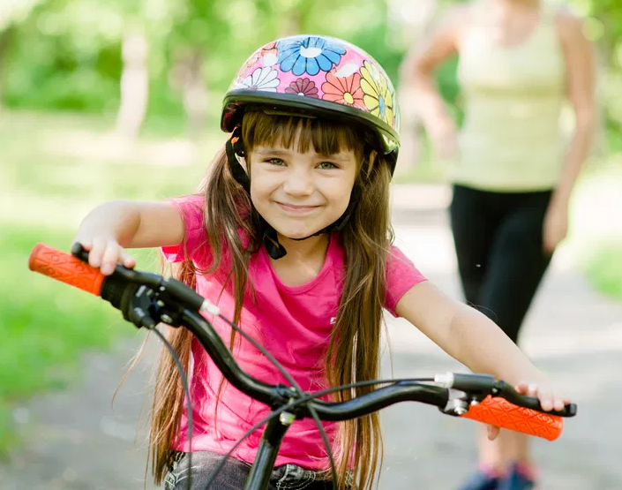
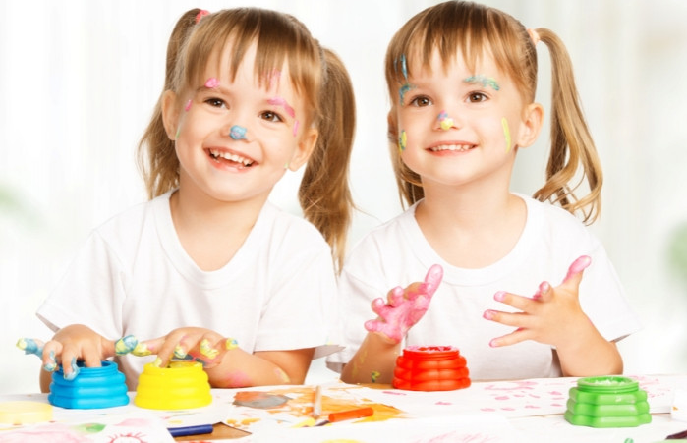


Slide 27
Джерела:
• Сайт Катерини Крутій http://ukrdeti.com/category/stream-osvita-doshkilnikiv/
• Блог Ірини Стеценко «Інформація і МИ» https://informaciaforall.blogspot.com/
• Група у Фейсбуці STREAM-освіта дошкільників https://www.facebook.com/groups/1674297176161226/
• Група у Фейсбуці STREAM-освіта: досвід запровадження https://www.facebook.com/groups/SteginkiVsesvitSTREAM
• /

